Slide 1







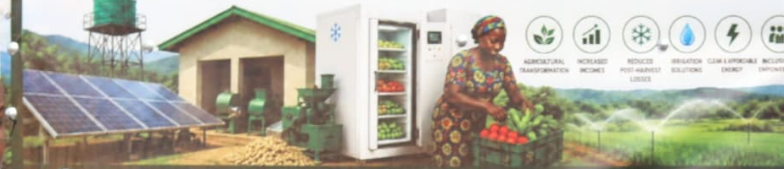
GIGAWATT
PURE POWER
Productive Uses of Renewable Energy
AAICE 2026 · BUJUMBURA · 4 AOÛT 2026
Pôles Agro-Énergétiques
pour la Transformation Rurale
L’énergie productive au service des chaînes de valeur agricoles et de la transformation des économies rurales.
PARTENARIAT — FAO · GIGAWATT BURUNDI · PURE POWER PROGRAM
Une initiative Gigawatt PURE Power
Notes:
Garder l’annonce de la première pierre pour la dernière diapositive — c’est la révélation de clôture. Ici : situer le programme dans le thème de l’AAICE, les écosystèmes d’incubation pour l’emploi.

Slide 2
Créer des emplois là où vit le pays
2 sur 3
85 %
< 2 %
Burundais ont moins de 25 ans
des emplois sont agricoles
d’électricité en milieu rural
— une génération qui cherche du travail sur place
— l’emploi du Burundi se crée d’abord dans les campagnes
— sans énergie : ni transformation, ni entreprises, ni emplois
37 % de la production alimentaire se perd faute de froid, de transformation et de transport. Le marché agroalimentaire africain atteindra 1 000 Md$ d’ici 2030 (Banque mondiale) — à condition d’électricité et d’irrigation. Transformer cette chaîne de valeur, c’est le premier gisement d’emplois du Burundi.
Pôles Agro-Énergétiques · PURE Power Program · AAICE 2026 · Bujumbura
2 / 7
Notes:
Le besoin en une diapositive : une jeunesse nombreuse, un emploi massivement agricole, et l’énergie productive comme intrant manquant. Les chiffres Banque mondiale / BAD conditionnent le marché de 1 000 Md$ à l’électricité et à l’irrigation.

Slide 3


Un groupe ancré au Burundi — une capacité déjà à l’œuvre
10 sites pilotes concédés par le Ministère de l’Énergie — la rampe du déploiement national, avec l’endossement du Ministre et une feuille de route active avec le comité désigné par le Gouvernement.
NOTRE SOCLE OPÉRATIONNEL — UN SEUL GROUPE, DES CAPACITÉS BURUNDAISES
Énergie — L’équipe dirigeante et opérationnelle a développé — et continue d’assurer la gestion de — la centrale solaire de Mubuga (7,5 MW), première IPP solaire du pays (CAE de 25 ans, ~20 restants), au sein d’un portefeuille IPP en développement.
Agro-industrie — Extraction d’huile d’avocat au sein de notre consortium — le gisement de déchets du réseau : ~800 t/jour de résidus alimentent la valorisation énergétique ; biodigesteurs et biogaz pilotes déjà en cours.
Exécution locale — Construction, exploitation, logistique et hydroélectricité portées par les équipes et les capacités industrielles burundaises du groupe.
Nous faisons ce que nous faisons le mieux — pour que chaque partenaire fasse ce qu’il fait le mieux.
Pôles Agro-Énergétiques · PURE Power Program · AAICE 2026 · Bujumbura
3 / 7
Notes:
Un seul groupe, ancré au Burundi : l’énergie en exploitation, l’agro-industrie en marche, l’exécution locale en interne. C’est le socle qui porte les autres piliers — notre différenciateur.

Slide 4








Le pôle agro-énergétique — un incubateur rural sous tension
L’énergie, la logistique et l’ancrage opérationnel — le socle sur lequel chaque service devient une filière d’emplois et d’entreprises :
Agro-transformation & froid
Eau propre & irrigation
Vente & après-vente
E-mobilité
Mouture, pressage, séchage, stockage à froid
Pompage solaire, filtration, maraîchage
Solaire domestique, cuisson propre
Recharge, e-motos, tricycles électriques
Entrepreneuriat
Inclusion financière
Télé-éducation & télésanté
Valorisation des déchets
Connectivité, outils d’IA, mentorat
Microfinance, épargne & crédit
Programmes universitaires ; santé mère-enfant
Briquettes, biogaz, engrais organique
Chaque pilier est porté par le partenaire qui le fait le mieux — la FAO en chef de file des systèmes alimentaires.
Pôles Agro-Énergétiques · PURE Power Program · AAICE 2026 · Bujumbura
4 / 7
Notes:
Le différenciateur : nous apportons l’énergie, la logistique, la gestion et l’exploitation ; chaque pilier de service est porté par un partenaire sectoriel de référence. Une infrastructure d’intérêt public, opérée dans la durée.

Slide 5
Une équipe compacte au pôle — toute une chaîne au travail
Le pôle n’est pas le gisement d’emplois — il en est le catalyseur.
Produire & transformer
Conserver, vendre, transporter
Servir & équiper la production
Maraîchage irrigué · aquaculture & petit élevage · meunerie & décorticage · pressage d’huile · séchage & conditionnement
Chaîne du froid — lait, poisson, fruits · tri & calibrage · collecte & agrégation · tricycles électriques · commerçantes de marché
Réparation d’équipements · boutiques d’intrants · jeunes agronomes rémunérés · forces de vente solaire & cuisson · agents PAYGo
FORMER PAR LES DEUX VOIES — au pôle (métiers techniques, apprentissage sur les équipements) et par la télé-éducation (programmes universitaires accrédités) : la FAO pour l’agriculture, les universités pour la télé-éducation, et un partenaire sectoriel de référence pour chaque pilier.
2 Burundais sur 3 ont moins de 25 ans · les femmes d’abord dans le ciblage · l’énergie fiable fait naître PME, ateliers et clients industriels autour du pôle.
Pôles Agro-Énergétiques · PURE Power Program · AAICE 2026 · Bujumbura
5 / 7
Notes:
Une équipe locale volontairement compacte ; l’essentiel de l’emploi naît dans la chaîne de valeur agricole et chez les entreprises alimentées. La formation passe par les deux voies — au pôle et par la télé-éducation — chaque filière avec son pilier sectoriel.

Slide 6
Un programme, les 17 Objectifs de Développement Durable de l’ONU
1
2
3
4
5
6
Pas de pauvreté
Faim « zéro »
Bonne santé et bien-être
Éducation de qualité
Égalité entre les sexes
Eau propre et assainissement
7
8
9
10
11
12
Énergie propre et d’un coût abordable
Travail décent et croissance économique
Industrie, innovation et infrastructure
Inégalités réduites
Villes et communautés durables
Consommation et production responsables
13
14
15
16
17
Chaque pôle : les 17 ODD à l’échelle d’un village
Lutte contre les changements climatiques
Vie aquatique
Vie terrestre
Paix, justice et institutions efficaces
Partenariats pour les objectifs
Pôles Agro-Énergétiques · PURE Power Program · AAICE 2026 · Bujumbura
6 / 7
Notes:
Le pôle est un condensé d’ODD : énergie (7), faim et agriculture (2), travail (8), égalité femmes-hommes (5), industrie et innovation (9), climat (13) — avec des effets sur les 17.

Slide 7
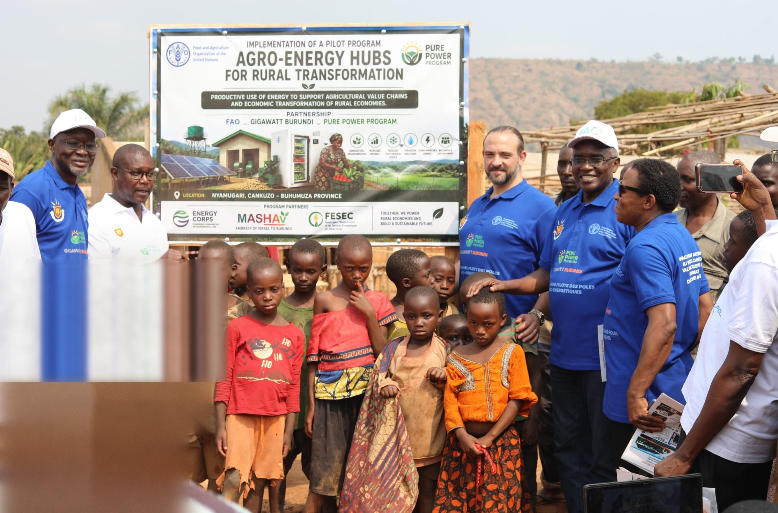
Invitation à la collaboration.
PREMIÈRE PIERRE POSÉE LE 4 AOÛT 2026 — NYAMUGARI, AUX CÔTÉS DE LA FAO
PROGRAMMES & INCUBATEURS
Adosser formation, incubation et accompagnement aux pôles — l’antenne rurale des écosystèmes réunis à l’AAICE.
BAILLEURS & INDUSTRIELS
Cofinancer la montée en échelle : des pôles pilotes au déploiement national.
Nyamugari (Cankuzo, province de Buhumuza), 4 août 2026 — première pierre du premier pôle agro-énergétique, en présence de M. Dadémanao Pissang Tchangaï, Représentant de la FAO au Burundi, de Michael Fichtenberg (Gigawatt PURE Power Burundi) et du représentant du Gouverneur de Buhumuza.
GOUVERNEMENT & INSTITUTIONS
Co-implanter les programmes publics aux pôles — en soutien des objectifs de Mission 300 : bâtir la demande en amont du réseau, en harmonie avec lui.
7 / 7
Notes:
La révélation de clôture : la première pierre a été posée ce matin même, le 4 août 2026, à Nyamugari. Le programme n’est plus une idée — il est en chantier. Puis la grande demande : explorer la collaboration, une invitation par catégorie d’acteurs.

Slide 8
GIGAWATT
PURE POWER
Productive Uses of Renewable Energy
AAICE 2026 · BUJUMBURA · AUGUST 4, 2026
Agro-Energy Hubs
for Rural Transformation
Productive use of energy to support agricultural value chains and the economic transformation of rural economies.
PARTNERSHIP — FAO · GIGAWATT BURUNDI · PURE POWER PROGRAM
A Gigawatt PURE Power initiative
Notes:
Hold the groundbreaking announcement for the last slide — it is the closing reveal. Here: place the program within the AAICE theme, incubation ecosystems for jobs.

Slide 9
Creating jobs where the country lives
2 in 3
85%
< 2%
Burundians are under 25
of jobs are in agriculture
rural access to electricity
— a generation seeking work at home
— Burundi’s employment is created first in the countryside
— without power: no processing, no enterprises, no jobs
37% of food production is lost for lack of cold chain, processing and transport. Africa’s food and agribusiness market will reach $1 trillion by 2030 (World Bank) — conditional on electricity and irrigation. Transforming this value chain is Burundi’s largest job reservoir.
Agro-Energy Hubs · PURE Power Program · AAICE 2026 · Bujumbura
2 / 7
Notes:
The need on one slide: a young population, overwhelmingly agricultural employment, and productive energy as the missing input. The World Bank / AfDB $1 trillion projection is conditional on electricity and irrigation.

Slide 10
A group anchored in Burundi — capacity already at work
10 pilot sites awarded by the Ministry of Energy — the ramp to national roll-out, with the Minister’s endorsement and an active roadmap with the Government’s appointed committee.
OUR OPERATING BACKBONE — ONE GROUP, BURUNDIAN CAPACITY
Energy — The management and operating team developed — and continues to manage — the Mubuga solar plant (7.5 MW), the country’s first solar IPP (25-year PPA, ~20 remaining), within an IPP portfolio in development.
Agro-industry — Avocado oil extraction within our consortium — the network’s waste feedstock: ~800 t/day of residues power the waste-to-energy line; pilot bio-digesters and biogas already underway.
Local execution — Construction, operations, logistics and hydropower carried by the group’s own Burundian teams and industrial capacity.
We do what we do best — so that every partner can do what they do best.
Agro-Energy Hubs · PURE Power Program · AAICE 2026 · Bujumbura
3 / 7
Notes:
One group, anchored in Burundi: energy in operation, agro-industry in motion, local execution in-house. That base carries the other pillars — our differentiator.

Slide 11
The agro-energy hub — a rural incubator with power on
Power, logistics and the operational anchor — the base on which every service becomes a pipeline of jobs and enterprises:
Agro-processing & cold chain
Clean water & irrigation
Sales & aftercare
E-mobility
Milling, pressing, drying, cold storage
Solar pumping, filtration, market gardening
Solar home systems, clean cooking
Charging, e-motorcycles, electric three-wheelers
Entrepreneurship
Financial inclusion
Tele-education & tele-health
Waste-to-energy
Connectivity, AI tools, mentorship
Microfinance, savings & credit
University programs; mother & child health
Briquettes, biogas, organic fertilizer
Each pillar is carried by the partner who does it best — with FAO as food-systems lead.
Agro-Energy Hubs · PURE Power Program · AAICE 2026 · Bujumbura
4 / 7
Notes:
The differentiator: we bring the power, the logistics, the management and the operations; each service pillar is carried by a best-in-class sector partner. Public-good infrastructure, operated for the long term.

Slide 12
A compact team at the hub — a whole value chain at work
The hub is not the job pool — it is the catalyst.
Produce & process
Preserve, trade, transport
Serve & equip production
Irrigated market gardening · aquaculture & small livestock · milling & hulling · oil pressing · drying & packing
Cold chain — milk, fish, fruit · sorting & grading · collection & aggregation · electric three-wheelers · market traders
Equipment repair · input shops · paid young agronomists · solar & clean-cooking sales forces · PAYGo agents
TRAINING BY BOTH ROUTES — at the hub (technical trades, learning on the equipment) and through tele-education (accredited university programs): FAO for agriculture, universities for tele-education, and a best-in-class sector partner for each pillar.
Two in three Burundians are under 25 · women first in targeting · reliable power grows SMEs, workshops and industrial customers around the hub.
Agro-Energy Hubs · PURE Power Program · AAICE 2026 · Bujumbura
5 / 7
Notes:
A deliberately compact local team; most employment grows in the agricultural value chain and in the enterprises the hub powers. Training runs by both routes — at the hub and through tele-education — each track with its sector anchor.

Slide 13
One program, all 17 UN Sustainable Development Goals
1
2
3
4
5
6
No poverty
Zero hunger
Good health and well-being
Quality education
Gender equality
Clean water and sanitation
7
8
9
10
11
12
Affordable and clean energy
Decent work and economic growth
Industry, innovation and infrastructure
Reduced inequalities
Sustainable cities and communities
Responsible consumption and production
13
14
15
16
17
Every hub: all 17 SDGs at village scale
Climate action
Life below water
Life on land
Peace, justice and strong institutions
Partnerships for the goals
Agro-Energy Hubs · PURE Power Program · AAICE 2026 · Bujumbura
6 / 7
Notes:
The hub is an SDG condenser: energy (7), hunger and agriculture (2), work (8), gender (5), industry and innovation (9), climate (13) — with effects across all 17.

Slide 14
An invitation to collaborate.
GROUND BROKEN ON AUGUST 4, 2026 — NYAMUGARI, ALONGSIDE FAO
PROGRAMS & INCUBATORS
Anchor training, incubation and mentorship at the hubs — the rural outpost of the ecosystems gathered at AAICE.
FUNDERS & INDUSTRY
Co-finance the scale-up: from the pilot hubs to national roll-out.
Nyamugari (Cankuzo, Buhumuza Province), August 4, 2026 — ground broken on the first agro-energy hub, with Mr. Dadémanao Pissang Tchangaï, FAO Representative in Burundi, Michael Fichtenberg (Gigawatt PURE Power Burundi) and the representative of the Governor of Buhumuza.
GOVERNMENT & INSTITUTIONS
Co-locate public programs at the hubs — supporting Mission 300’s goals: building demand ahead of grid arrival, in harmony with it.
7 / 7
Notes:
The closing reveal: ground was broken this very morning, August 4, 2026, at Nyamugari. The program is no longer an idea — it is under construction. Then the big ask: explore collaboration, one invitation per category of actor.

